Slide 1




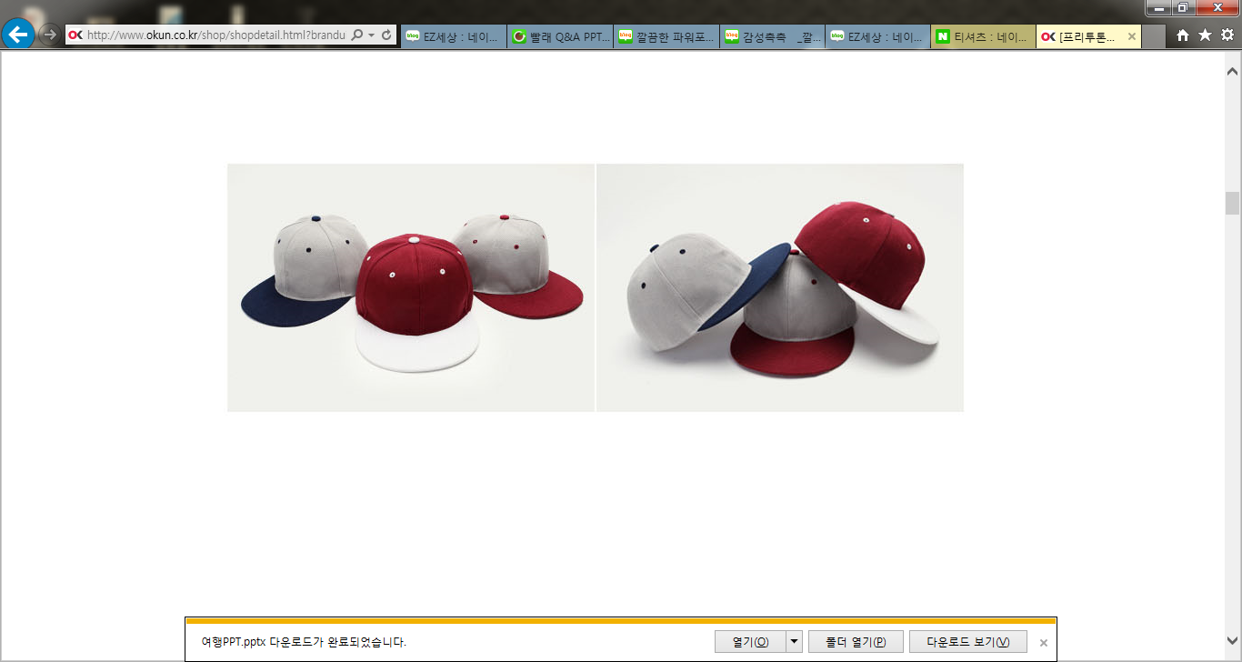

드라마 ∙ 예능에서 봤던 그것!
협찬 제품 정보 제공 시스템
2015. 6. 3 (수)
팀명 : DBDB DEEP
조장 : 김원준
팀원 : 김승규, 김재환
장준영, 원주연

Slide 2
목차
- TV 속에 나오는 제품에 대한 정보를 소비자들에게 빠르고 정확하게 제공할 수 있다.
- 협찬을 제공하는 기업의 입장에서 보면 협찬하는 제품에 대한 소비자의 접근성이 증가하기 때문에 기업의 이익창출에 기여할 수 있다.
- 현재 소비자들이 원하는 트렌드에 대한 정보를 각종 분야에서 활용될 수 있도록 정보를 제공할 수 있다.
개념적 설계
개념적
설계
논리적
설계
물리적
설계
스크립트
실행
주제 소개
논리적 설계
물리적 설계
스크립트 실행

Slide 3
주제 소개
- TV 속에 나오는 제품에 대한 정보를 소비자들에게 빠르고 정확하게 제공할 수 있다.
- 협찬을 제공하는 기업의 입장에서 보면 협찬하는 제품에 대한 소비자의 접근성이 증가하기 때문에 기업의 이익창출에 기여할 수 있다.
- 현재 소비자들이 원하는 트렌드에 대한 정보를 각종 분야에서 활용될 수 있도록 정보를 제공할 수 있다.
개념적 설계
개념적
설계
논리적
설계
물리적
설계
스크립트
실행
주제 소개
논리적 설계
01
목적
필요성
기대 효과
물리적 설계
스크립트 실행

Slide 4

04/50
01
주제 선정 이유
- TV 속에 나오는 제품에 대한 정보를 소비자들에게 빠르고 정확하게 제공할 수 있다.
- 협찬을 제공하는 기업의 입장에서 보면 협찬하는 제품에 대한 소비자의 접근성이 증가하기 때문에 기업의 이익창출에 기여할 수 있다.
- 현재 소비자들이 원하는 트렌드에 대한 정보를 각종 분야에서 활용될 수 있도록 정보를 제공할 수 있다.
목적
TV 프로그램에서 나온 제품에 대한 정보를 제공하는 시스템
“저 코트 멋있다. 어디꺼지?”

Slide 5


05/50
01
주제 선정 이유
- TV 속에 나오는 제품에 대한 정보를 소비자들에게 빠르고 정확하게 제공할 수 있다.
- 협찬을 제공하는 기업의 입장에서 보면 협찬하는 제품에 대한 소비자의 접근성이 증가하기 때문에 기업의 이익창출에 기여할 수 있다.
- 현재 소비자들이 원하는 트렌드에 대한 정보를 각종 분야에서 활용될 수 있도록 정보를 제공할 수 있다.
필요성
1. 정보 제공
2. 이윤 창출

Slide 6
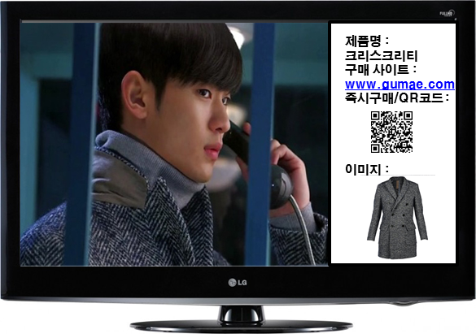
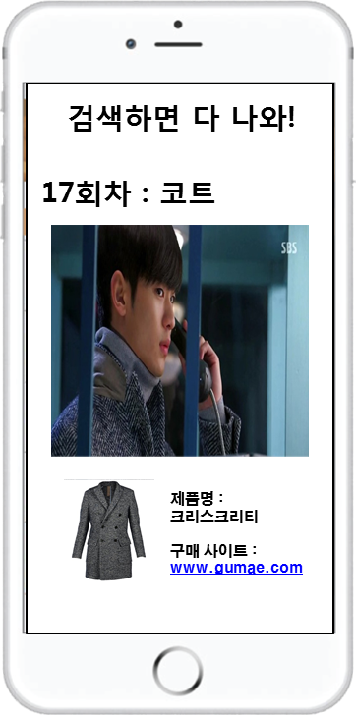
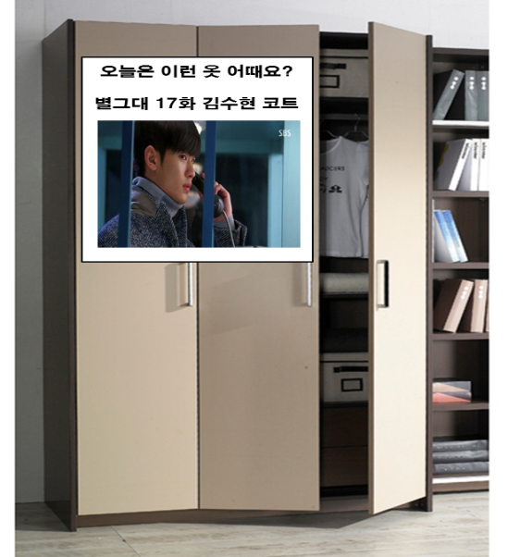
06/50
01
주제 선정 이유
- TV 속에 나오는 제품에 대한 정보를 소비자들에게 빠르고 정확하게 제공할 수 있다.
- 협찬을 제공하는 기업의 입장에서 보면 협찬하는 제품에 대한 소비자의 접근성이 증가하기 때문에 기업의 이익창출에 기여할 수 있다.
- 현재 소비자들이 원하는 트렌드에 대한 정보를 각종 분야에서 활용될 수 있도록 정보를 제공할 수 있다.
기대효과
1
2
3
IPTV
실시간 검색
휴대전화
어플리케이션
SMART
옷장

Slide 7
개념적 설계
- TV 속에 나오는 제품에 대한 정보를 소비자들에게 빠르고 정확하게 제공할 수 있다.
- 협찬을 제공하는 기업의 입장에서 보면 협찬하는 제품에 대한 소비자의 접근성이 증가하기 때문에 기업의 이익창출에 기여할 수 있다.
- 현재 소비자들이 원하는 트렌드에 대한 정보를 각종 분야에서 활용될 수 있도록 정보를 제공할 수 있다.
개념적 설계
개념적
설계
논리적
설계
물리적
설계
스크립트
실행
주제 소개
논리적 설계
02
개념적 모델링 순서
트랜잭션 모델링 순서
결과
물리적 설계
스크립트 실행

Slide 8
08/50
02
개념적 설계
- TV 속에 나오는 제품에 대한 정보를 소비자들에게 빠르고 정확하게 제공할 수 있다.
- 협찬을 제공하는 기업의 입장에서 보면 협찬하는 제품에 대한 소비자의 접근성이 증가하기 때문에 기업의 이익창출에 기여할 수 있다.
- 현재 소비자들이 원하는 트렌드에 대한 정보를 각종 분야에서 활용될 수 있도록 정보를 제공할 수 있다.
개념적 모델링 순서
1. 개체 후보 식별
개체 후보 정하기
2. 개체 후보 검토
개체 후보 여부 검토하기
3. 개체 식별
개체 정하기
4. 관계 식별
관계 정하기
5. 최종 개체 식별
최종 개체 선정
6. 최종 관계 목록
최종 관계 선정
7. ER 다이어그램
ER 다이어그램

Slide 9
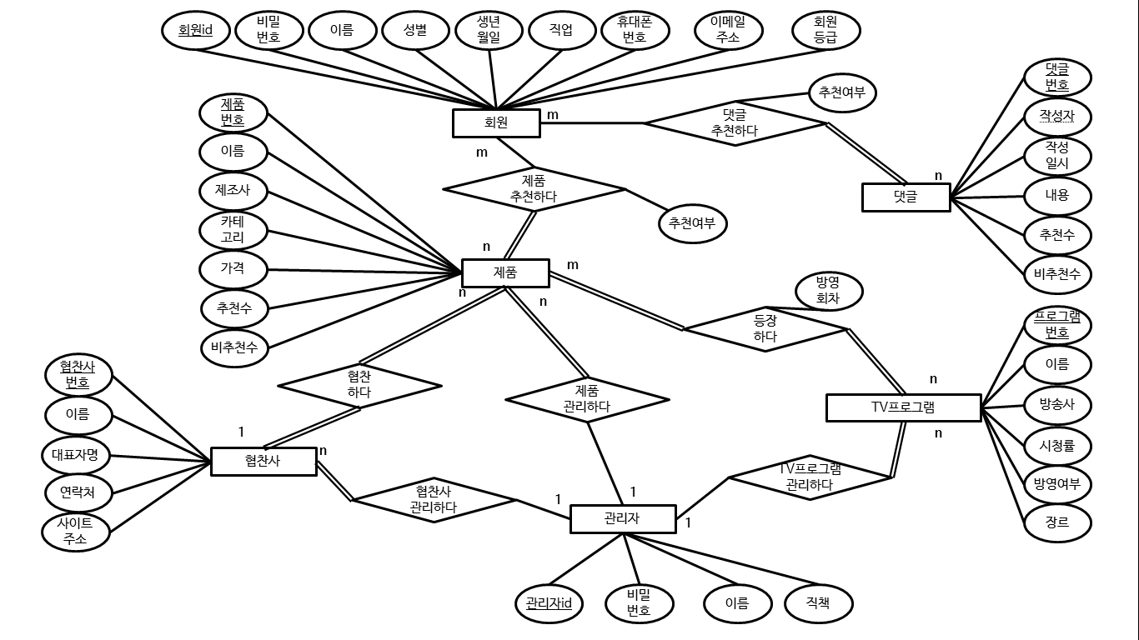
09/50
- TV 속에 나오는 제품에 대한 정보를 소비자들에게 빠르고 정확하게 제공할 수 있다.
- 협찬을 제공하는 기업의 입장에서 보면 협찬하는 제품에 대한 소비자의 접근성이 증가하기 때문에 기업의 이익창출에 기여할 수 있다.
- 현재 소비자들이 원하는 트렌드에 대한 정보를 각종 분야에서 활용될 수 있도록 정보를 제공할 수 있다.
ER 다이어 그램

Slide 10
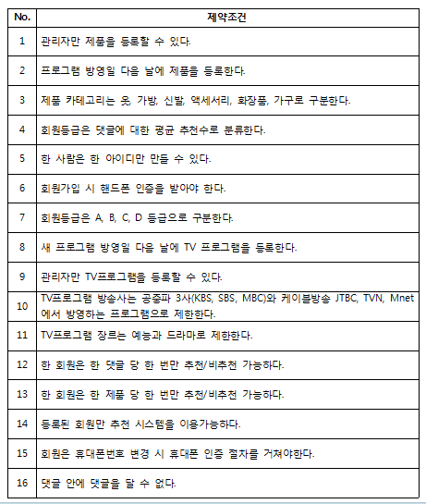
10/50
02
개념적 설계
- TV 속에 나오는 제품에 대한 정보를 소비자들에게 빠르고 정확하게 제공할 수 있다.
- 협찬을 제공하는 기업의 입장에서 보면 협찬하는 제품에 대한 소비자의 접근성이 증가하기 때문에 기업의 이익창출에 기여할 수 있다.
- 현재 소비자들이 원하는 트렌드에 대한 정보를 각종 분야에서 활용될 수 있도록 정보를 제공할 수 있다.
트랜잭션 모델링 순서
1. 트랜잭션 명세서
삽입, 삭제, 갱신, 혼합 등을 이용한 명세서 작성
2. 제약조건
제약 조건 결정

Slide 11
논리적 설계
- TV 속에 나오는 제품에 대한 정보를 소비자들에게 빠르고 정확하게 제공할 수 있다.
- 협찬을 제공하는 기업의 입장에서 보면 협찬하는 제품에 대한 소비자의 접근성이 증가하기 때문에 기업의 이익창출에 기여할 수 있다.
- 현재 소비자들이 원하는 트렌드에 대한 정보를 각종 분야에서 활용될 수 있도록 정보를 제공할 수 있다.
개념적 설계
개념적
설계
논리적
설계
물리적
설계
스크립트
실행
주제 소개
논리적 설계
03
릴레이션 스키마
단순화된 릴레이션 스키마
릴레이션 정규화
무결성 제약조건
물리적 설계
스크립트 실행

Slide 12
12/50
03
논리적 설계
- TV 속에 나오는 제품에 대한 정보를 소비자들에게 빠르고 정확하게 제공할 수 있다.
- 협찬을 제공하는 기업의 입장에서 보면 협찬하는 제품에 대한 소비자의 접근성이 증가하기 때문에 기업의 이익창출에 기여할 수 있다.
- 현재 소비자들이 원하는 트렌드에 대한 정보를 각종 분야에서 활용될 수 있도록 정보를 제공할 수 있다.
개체 릴레이션 스키마
회원
회원ID
비밀번호
이름
직업
생년월일
휴대폰번호
이메일주소
회원등급
제품
제품번호
카테고리
가격
이름
제조사
추천수
비추천수
협찬사
협찬사번호
연락처
대표자명
사이트주소
이름
TV프로그램
프로그램번호
방영여부
장르
방송사
이름
시청률
댓글
댓글번호
작성일지
작성자(FK)
내용
추천수
비추천수
관리자
관리자ID
비밀번호
직책
이름

Slide 13
13/50
03
논리적 설계
- TV 속에 나오는 제품에 대한 정보를 소비자들에게 빠르고 정확하게 제공할 수 있다.
- 협찬을 제공하는 기업의 입장에서 보면 협찬하는 제품에 대한 소비자의 접근성이 증가하기 때문에 기업의 이익창출에 기여할 수 있다.
- 현재 소비자들이 원하는 트렌드에 대한 정보를 각종 분야에서 활용될 수 있도록 정보를 제공할 수 있다.
관계 릴레이션 스키마
댓글추천하다
댓글번호(FK)
회원ID(FK)
추천여부
등장하다
프로그램번호(FK)
제품번호(FK)
방영회차
협찬하다
제품번호(FK)
협찬사번호(FK)
제품추천하다
회원ID(FK)
제품번호(FK)
추천여부
TV프로그램 관리하다
프로그램번호(FK)
관리자번호(FK)
제품관리하다
제품번호(FK)
관리자ID(FK)
협찬사관리하다
협찬사번호(FK)
관리자ID(FK)

Slide 14
14/50
03
논리적 설계
- TV 속에 나오는 제품에 대한 정보를 소비자들에게 빠르고 정확하게 제공할 수 있다.
- 협찬을 제공하는 기업의 입장에서 보면 협찬하는 제품에 대한 소비자의 접근성이 증가하기 때문에 기업의 이익창출에 기여할 수 있다.
- 현재 소비자들이 원하는 트렌드에 대한 정보를 각종 분야에서 활용될 수 있도록 정보를 제공할 수 있다.
단순화된 릴레이션 스키마
회원
회원ID
비밀번호
이름
직업
생년월일
휴대폰번호
이메일주소
회원등급
제품
제품번호
카테고리
가격
이름
제조사
추천수
비추천수
협찬사번호(FK)
관리자ID(FK)
협찬사
협찬사번호
연락처
대표자명
사이트주소
이름
관리자ID(FK)
TV프로그램
프로그램번호
방영여부
장르
방송사
이름
시청률
관리자ID(FK)
댓글
댓글번호
작성일지
작성자(FK)
내용
추천수
비추천수
관리자
관리자ID
비밀번호
직책
이름
댓글추천하다
댓글번호(FK)
회원ID(FK)
추천여부
등장하다
프로그램번호(FK)
제품번호(FK)
방영회차
제품추천하다
회원ID(FK)
제품번호(FK)
추천여부

Slide 15
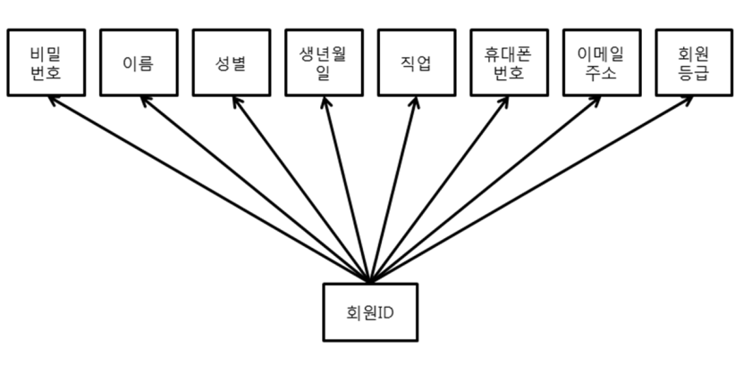
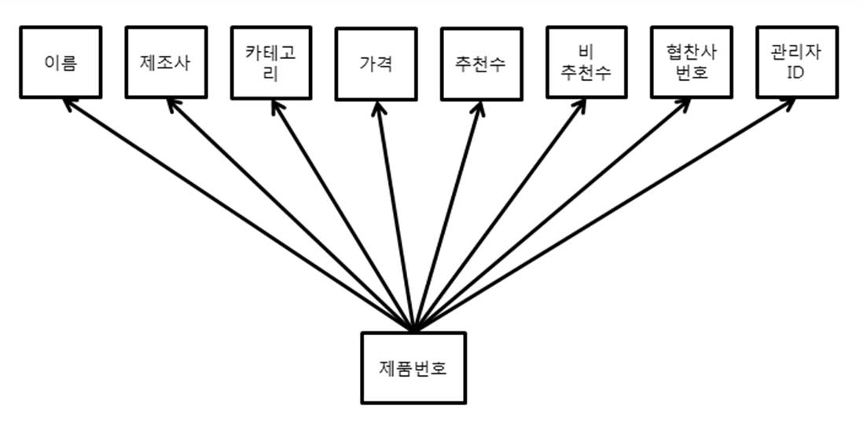
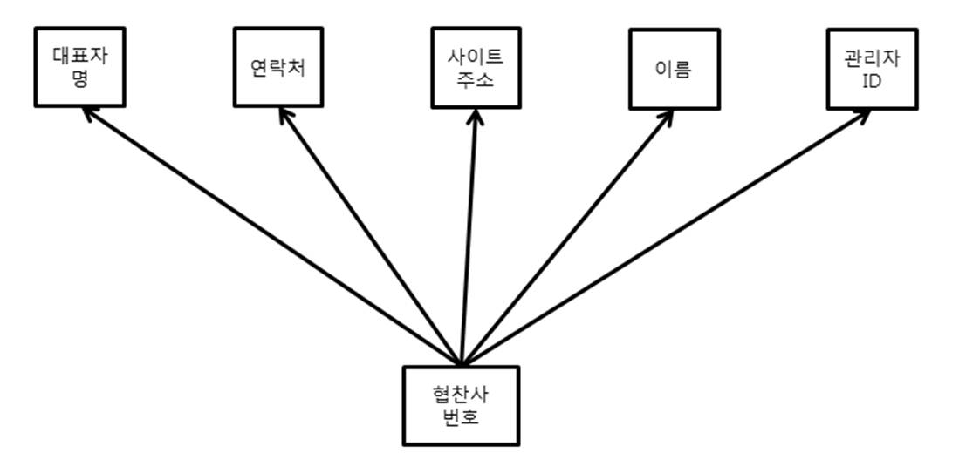
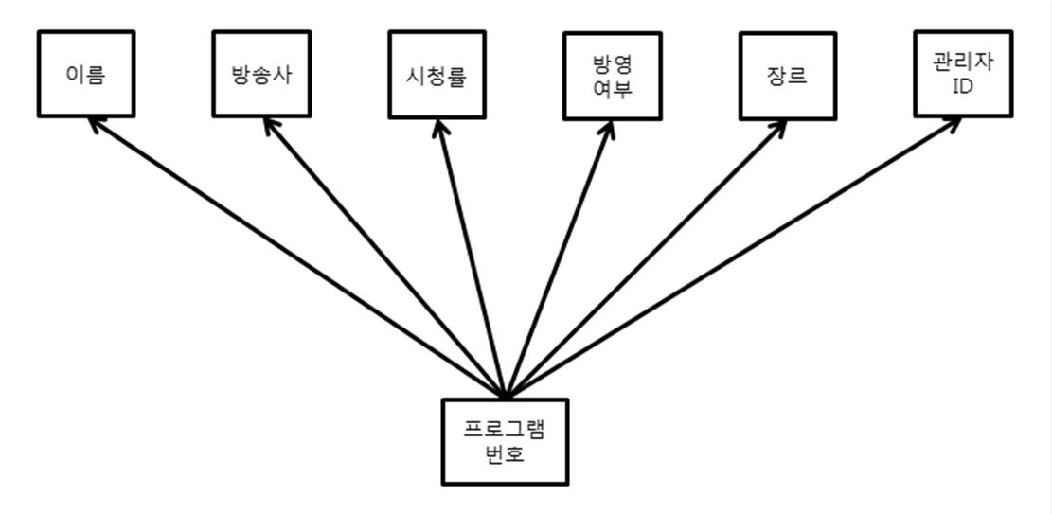
15/50
03
논리적 설계
- TV 속에 나오는 제품에 대한 정보를 소비자들에게 빠르고 정확하게 제공할 수 있다.
- 협찬을 제공하는 기업의 입장에서 보면 협찬하는 제품에 대한 소비자의 접근성이 증가하기 때문에 기업의 이익창출에 기여할 수 있다.
- 현재 소비자들이 원하는 트렌드에 대한 정보를 각종 분야에서 활용될 수 있도록 정보를 제공할 수 있다.
5. 제품
릴레이션 정규화
회원
제품
8. 협찬사
협찬사
TV프로그램

Slide 16
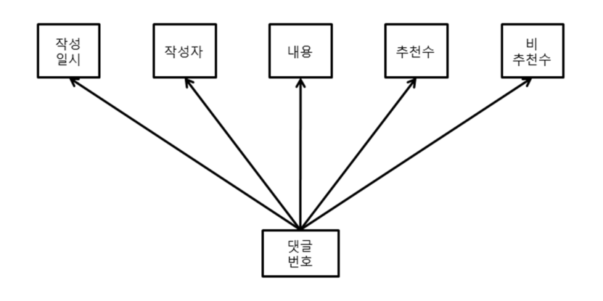
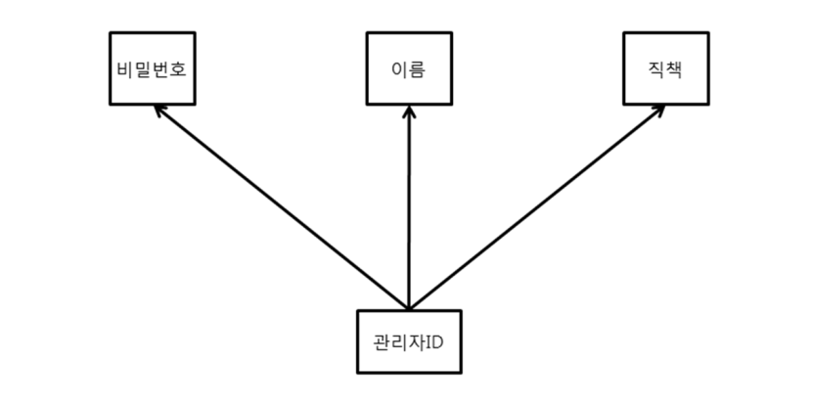
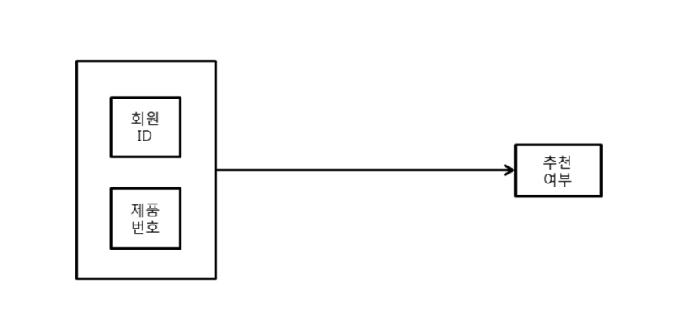
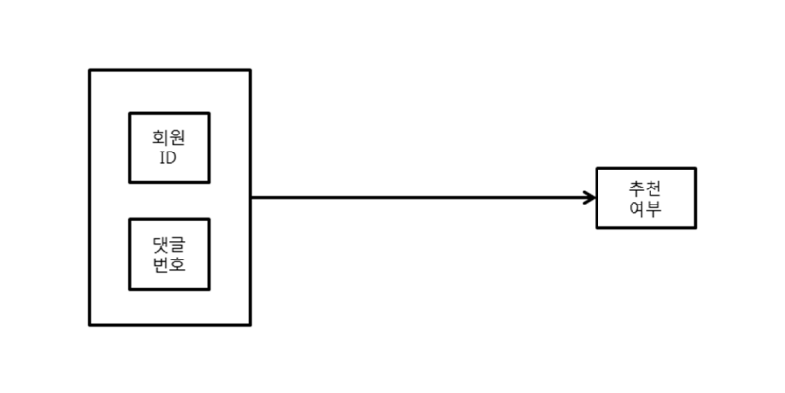
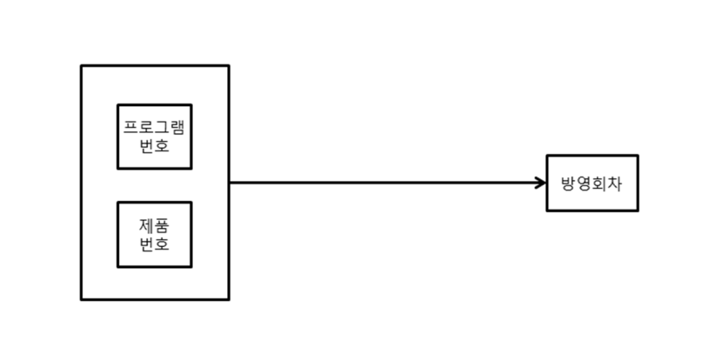
6. 제품 추천
16/50
03
논리적 설계
- TV 속에 나오는 제품에 대한 정보를 소비자들에게 빠르고 정확하게 제공할 수 있다.
- 협찬을 제공하는 기업의 입장에서 보면 협찬하는 제품에 대한 소비자의 접근성이 증가하기 때문에 기업의 이익창출에 기여할 수 있다.
- 현재 소비자들이 원하는 트렌드에 대한 정보를 각종 분야에서 활용될 수 있도록 정보를 제공할 수 있다.
5. 제품
릴레이션 정규화
댓글
관리자
8. 협찬사
제품추천하다
댓글추천하다
등장하다
3. 댓글 번호
4. 댓글 추천
2. 관리자

Slide 17
17/50
03
논리적 설계
- TV 속에 나오는 제품에 대한 정보를 소비자들에게 빠르고 정확하게 제공할 수 있다.
- 협찬을 제공하는 기업의 입장에서 보면 협찬하는 제품에 대한 소비자의 접근성이 증가하기 때문에 기업의 이익창출에 기여할 수 있다.
- 현재 소비자들이 원하는 트렌드에 대한 정보를 각종 분야에서 활용될 수 있도록 정보를 제공할 수 있다.
릴레이션 정규화 결과
회원
회원ID
비밀번호
이름
직업
생년월일
휴대폰번호
이메일주소
회원등급
제품
제품번호
카테고리
가격
이름
제조사
추천수
비추천수
협찬사번호(FK)
관리자ID(FK)
협찬사
협찬사번호
연락처
대표자명
사이트주소
이름
관리자ID(FK)
TV프로그램
프로그램번호
방영여부
장르
방송사
이름
시청률
관리자ID(FK)
댓글
댓글번호
작성일지
작성자(FK)
내용
추천수
비추천수
관리자
관리자ID
비밀번호
직책
이름
댓글추천하다
댓글번호(FK)
회원ID(FK)
추천여부
등장하다
프로그램번호(FK)
제품번호(FK)
방영회차
제품추천하다
회원ID(FK)
제품번호(FK)
추천여부

Slide 18
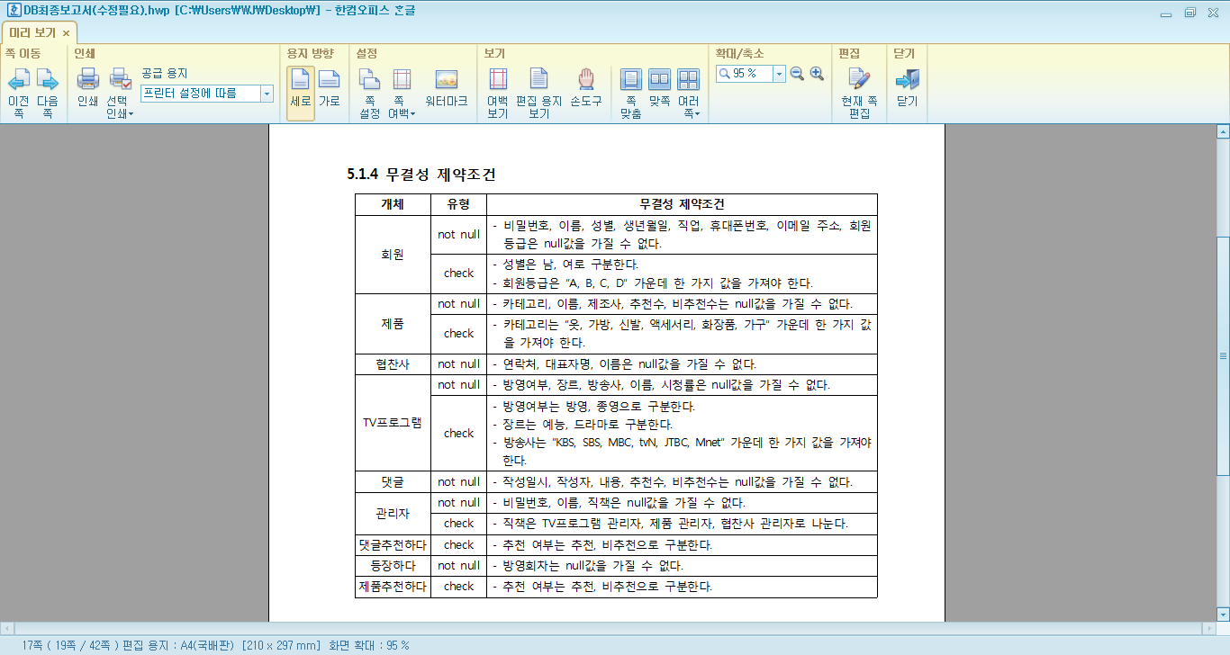
18/50
03
논리적 설계
- TV 속에 나오는 제품에 대한 정보를 소비자들에게 빠르고 정확하게 제공할 수 있다.
- 협찬을 제공하는 기업의 입장에서 보면 협찬하는 제품에 대한 소비자의 접근성이 증가하기 때문에 기업의 이익창출에 기여할 수 있다.
- 현재 소비자들이 원하는 트렌드에 대한 정보를 각종 분야에서 활용될 수 있도록 정보를 제공할 수 있다.
무결성 제약조건

Slide 19
물리적 설계
- TV 속에 나오는 제품에 대한 정보를 소비자들에게 빠르고 정확하게 제공할 수 있다.
- 협찬을 제공하는 기업의 입장에서 보면 협찬하는 제품에 대한 소비자의 접근성이 증가하기 때문에 기업의 이익창출에 기여할 수 있다.
- 현재 소비자들이 원하는 트렌드에 대한 정보를 각종 분야에서 활용될 수 있도록 정보를 제공할 수 있다.
개념적 설계
개념적
설계
논리적
설계
물리적
설계
스크립트
실행
주제 소개
논리적 설계
04
내부스키마
인덱스 정의서
물리적 설계
스크립트 실행

Slide 20
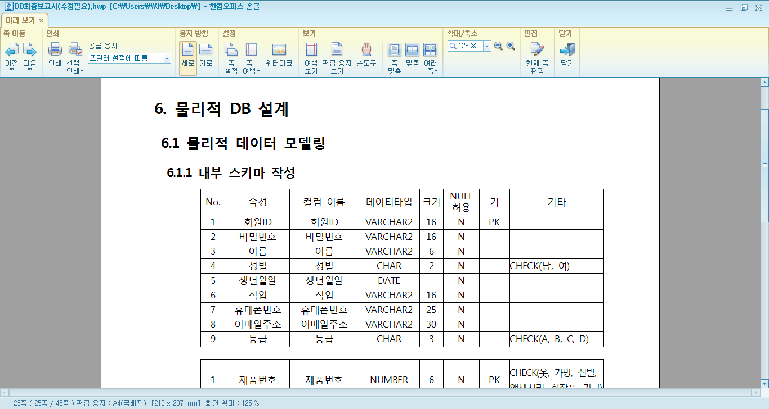
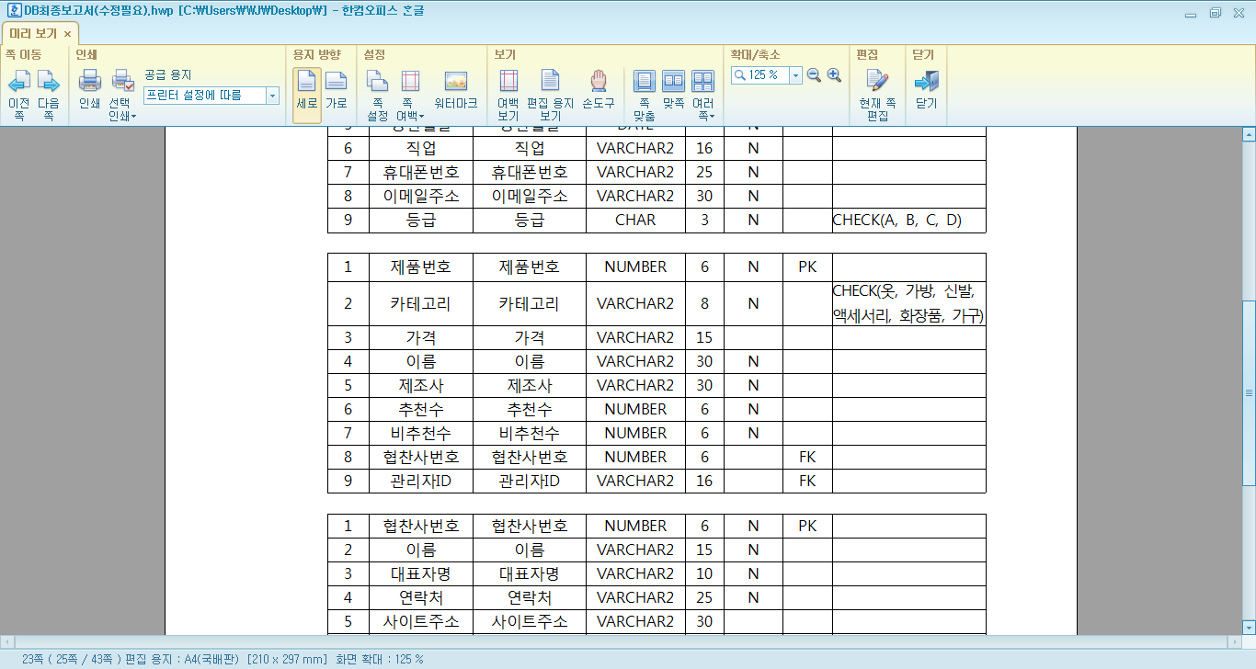
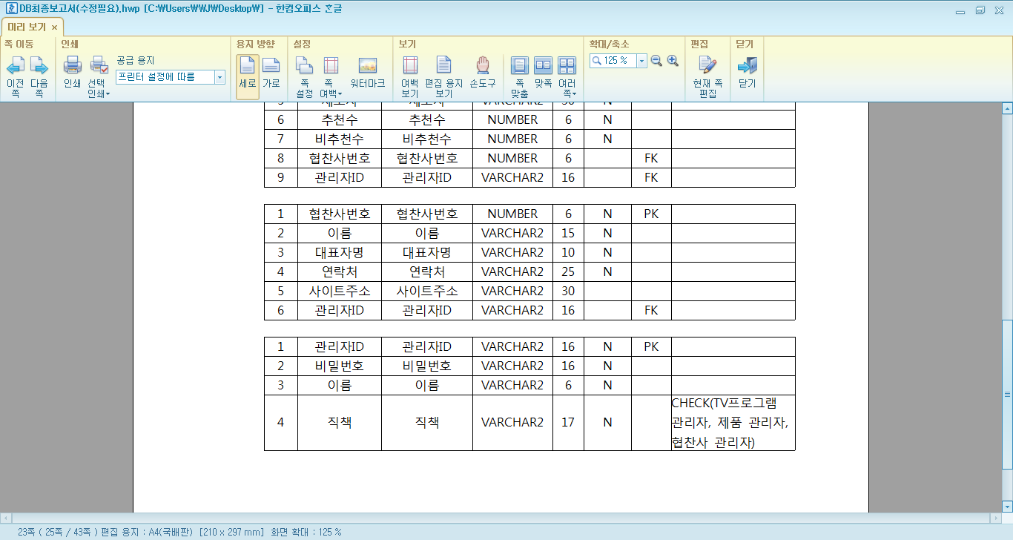
20/50
04
물리적 설계
- TV 속에 나오는 제품에 대한 정보를 소비자들에게 빠르고 정확하게 제공할 수 있다.
- 협찬을 제공하는 기업의 입장에서 보면 협찬하는 제품에 대한 소비자의 접근성이 증가하기 때문에 기업의 이익창출에 기여할 수 있다.
- 현재 소비자들이 원하는 트렌드에 대한 정보를 각종 분야에서 활용될 수 있도록 정보를 제공할 수 있다.
내부 스키마
회원
제품
협찬사
관리자

Slide 21
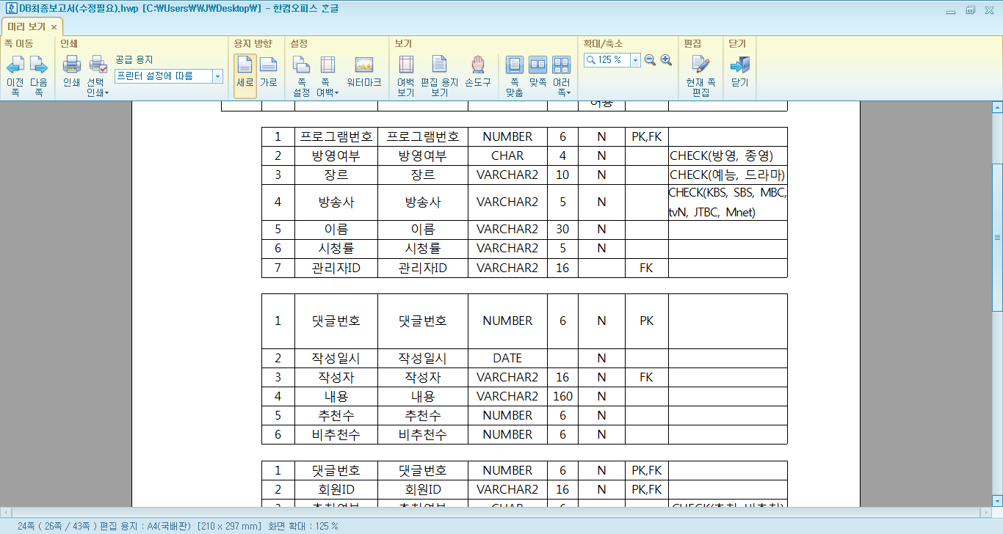
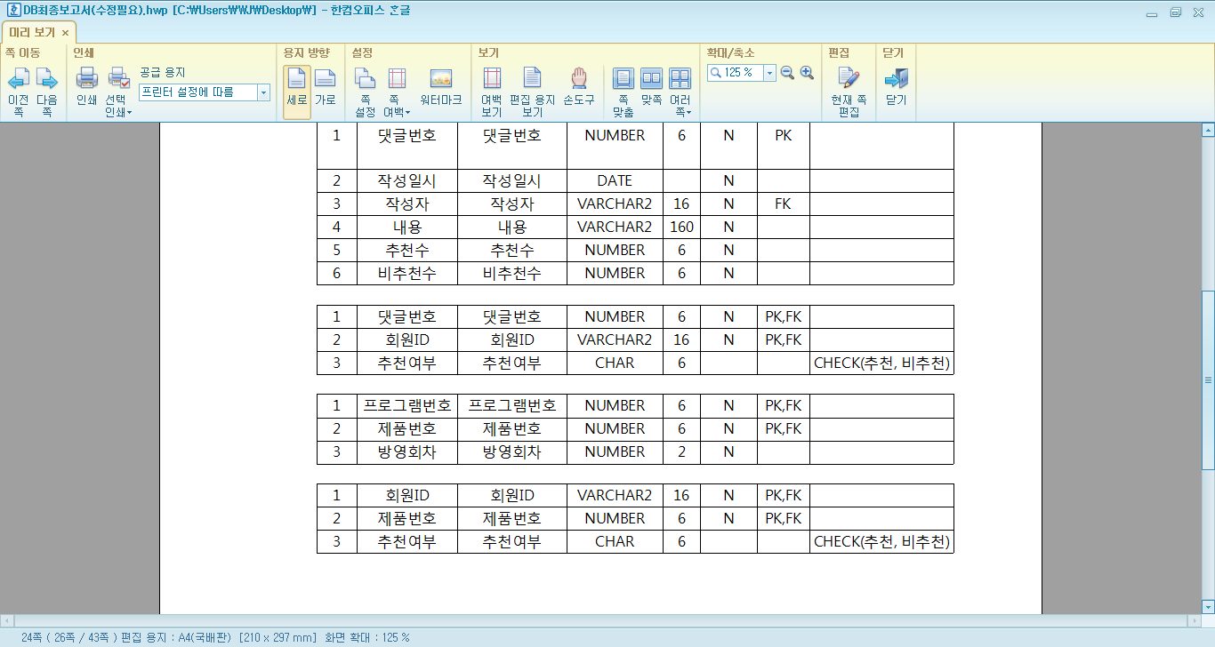
21/50
04
물리적 설계
- TV 속에 나오는 제품에 대한 정보를 소비자들에게 빠르고 정확하게 제공할 수 있다.
- 협찬을 제공하는 기업의 입장에서 보면 협찬하는 제품에 대한 소비자의 접근성이 증가하기 때문에 기업의 이익창출에 기여할 수 있다.
- 현재 소비자들이 원하는 트렌드에 대한 정보를 각종 분야에서 활용될 수 있도록 정보를 제공할 수 있다.
내부 스키마
프로그램번호
댓글추천하다
등장하다
협찬사
제품추천하다

Slide 22
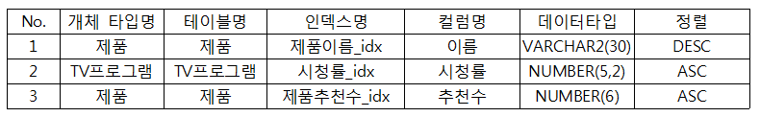
22/50
04
물리적 설계
- TV 속에 나오는 제품에 대한 정보를 소비자들에게 빠르고 정확하게 제공할 수 있다.
- 협찬을 제공하는 기업의 입장에서 보면 협찬하는 제품에 대한 소비자의 접근성이 증가하기 때문에 기업의 이익창출에 기여할 수 있다.
- 현재 소비자들이 원하는 트렌드에 대한 정보를 각종 분야에서 활용될 수 있도록 정보를 제공할 수 있다.
인덱스 정의서
* Where 절과 조인 조건에서 자주 사용되는 컬럼을 인덱스로 정의함

Slide 23
스크립트 실행
- TV 속에 나오는 제품에 대한 정보를 소비자들에게 빠르고 정확하게 제공할 수 있다.
- 협찬을 제공하는 기업의 입장에서 보면 협찬하는 제품에 대한 소비자의 접근성이 증가하기 때문에 기업의 이익창출에 기여할 수 있다.
- 현재 소비자들이 원하는 트렌드에 대한 정보를 각종 분야에서 활용될 수 있도록 정보를 제공할 수 있다.
개념적 설계
개념적
설계
논리적
설계
물리적
설계
스크립트
실행
주제 소개
논리적 설계
05
삽입 스크립트
삭제 스크립트
변경 스크립트
조인조건 스크립트
서브쿼리 스크립트
그룹함수, 서브쿼리 스크립트
물리적 설계
스크립트 실행

Slide 24
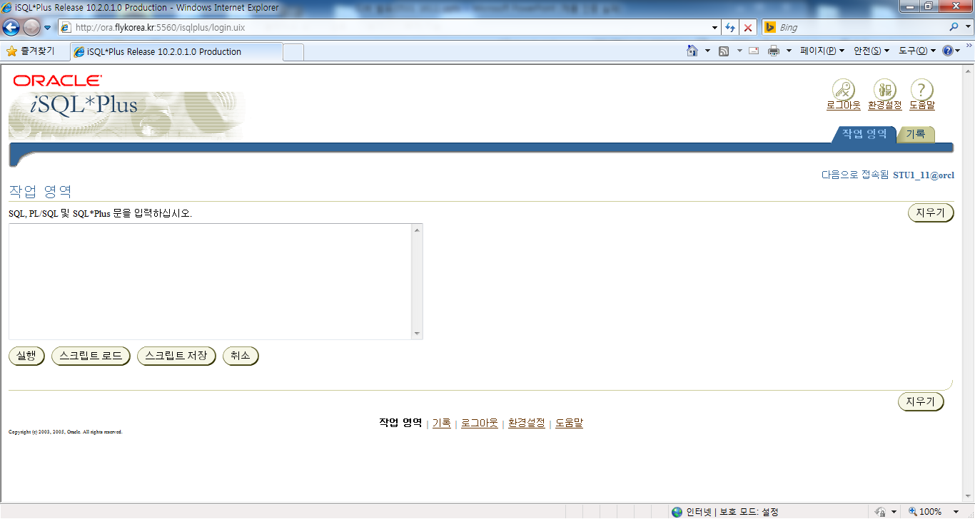
24/50
05
스크립트 실행
- TV 속에 나오는 제품에 대한 정보를 소비자들에게 빠르고 정확하게 제공할 수 있다.
- 협찬을 제공하는 기업의 입장에서 보면 협찬하는 제품에 대한 소비자의 접근성이 증가하기 때문에 기업의 이익창출에 기여할 수 있다.
- 현재 소비자들이 원하는 트렌드에 대한 정보를 각종 분야에서 활용될 수 있도록 정보를 제공할 수 있다.
삽입 스크립트 실행
“회원 정보 삽입”
INSERT INTO 회원 (회원ID, 비밀번호, 이름, 성별, 생년월일, 직업, 휴대폰번호, 이메일주소, 회원등급)
VALUES ( '&회원ID', '&비밀번호', '&이름', '&성별', TO_DATE('&생년월일','YY/MM/DD'), '&직업', '&휴대폰번호', '&이메일주소', '&회원등급')

Slide 25
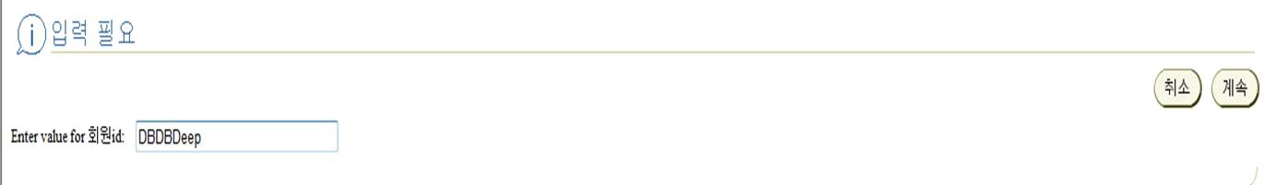
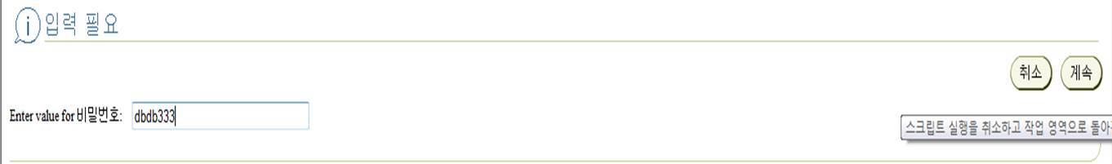
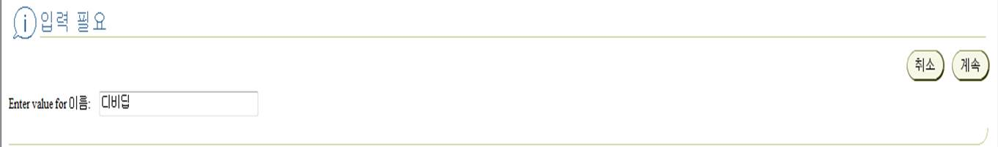
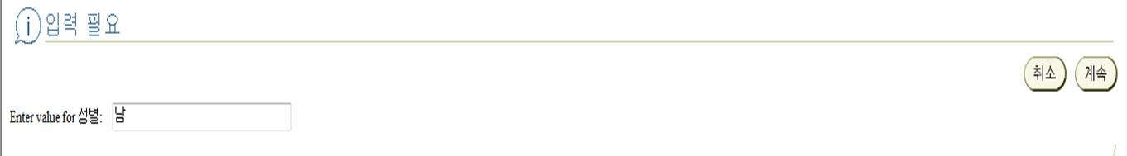
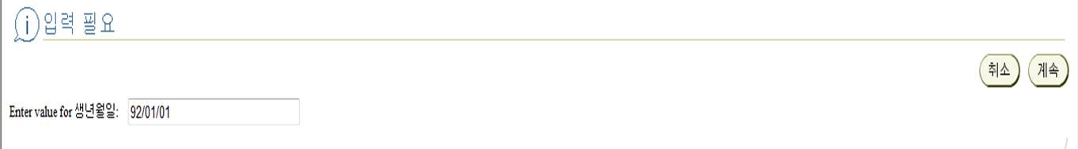
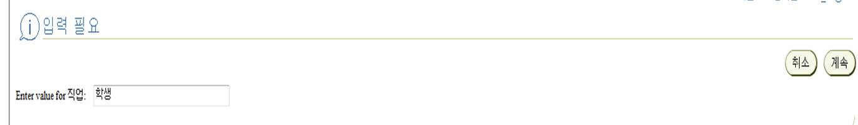
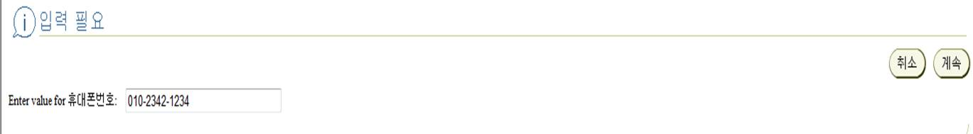
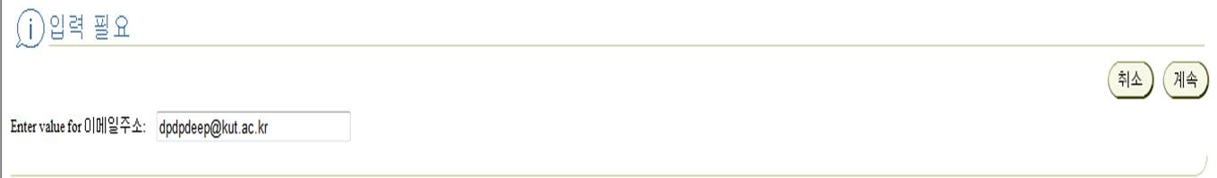
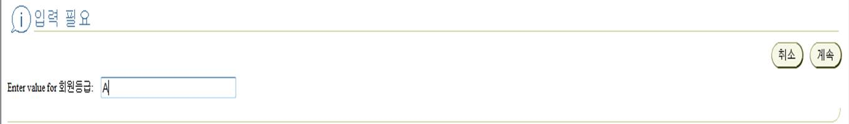
25/50
05
스크립트 실행
- TV 속에 나오는 제품에 대한 정보를 소비자들에게 빠르고 정확하게 제공할 수 있다.
- 협찬을 제공하는 기업의 입장에서 보면 협찬하는 제품에 대한 소비자의 접근성이 증가하기 때문에 기업의 이익창출에 기여할 수 있다.
- 현재 소비자들이 원하는 트렌드에 대한 정보를 각종 분야에서 활용될 수 있도록 정보를 제공할 수 있다.
삽입 스크립트 실행
“회원 정보 삽입”
* 성별은 '남' 또는 '여' 입력 * 생년월일은 '92/11/11' 같이 입력 * 회원등급은 'A', 'B', 'C', 'D' 중 하나 입력

Slide 26
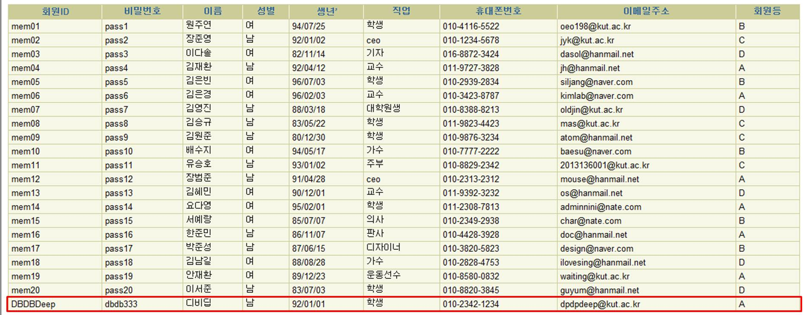
26/50
05
스크립트 실행
- TV 속에 나오는 제품에 대한 정보를 소비자들에게 빠르고 정확하게 제공할 수 있다.
- 협찬을 제공하는 기업의 입장에서 보면 협찬하는 제품에 대한 소비자의 접근성이 증가하기 때문에 기업의 이익창출에 기여할 수 있다.
- 현재 소비자들이 원하는 트렌드에 대한 정보를 각종 분야에서 활용될 수 있도록 정보를 제공할 수 있다.
삽입 스크립트 실행 결과
“회원 정보 삽입”

Slide 27
27/50
05
스크립트 실행
- TV 속에 나오는 제품에 대한 정보를 소비자들에게 빠르고 정확하게 제공할 수 있다.
- 협찬을 제공하는 기업의 입장에서 보면 협찬하는 제품에 대한 소비자의 접근성이 증가하기 때문에 기업의 이익창출에 기여할 수 있다.
- 현재 소비자들이 원하는 트렌드에 대한 정보를 각종 분야에서 활용될 수 있도록 정보를 제공할 수 있다.
삭제 스크립트 실행
“회원 정보 삭제”
delete from 제품추천하다 where 회원ID = '&&입력회원ID';
delete from 댓글추천하다 where 회원ID = '&&입력회원ID';
delete from 댓글추천하다 where 댓글번호 IN
(select distinct 댓글추천하다.댓글번호 from 댓글추천하다, 댓글
where 댓글추천하다.댓글번호 = 댓글.댓글번호 and 댓글.작성자 = '&&입력회원ID');
delete from 댓글 where 작성자 = '&&입력회원ID';
delete from 회원 where 회원ID = '&&입력회원ID';
UNDEFINE 입력회원ID;

Slide 28
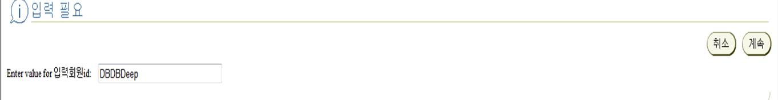
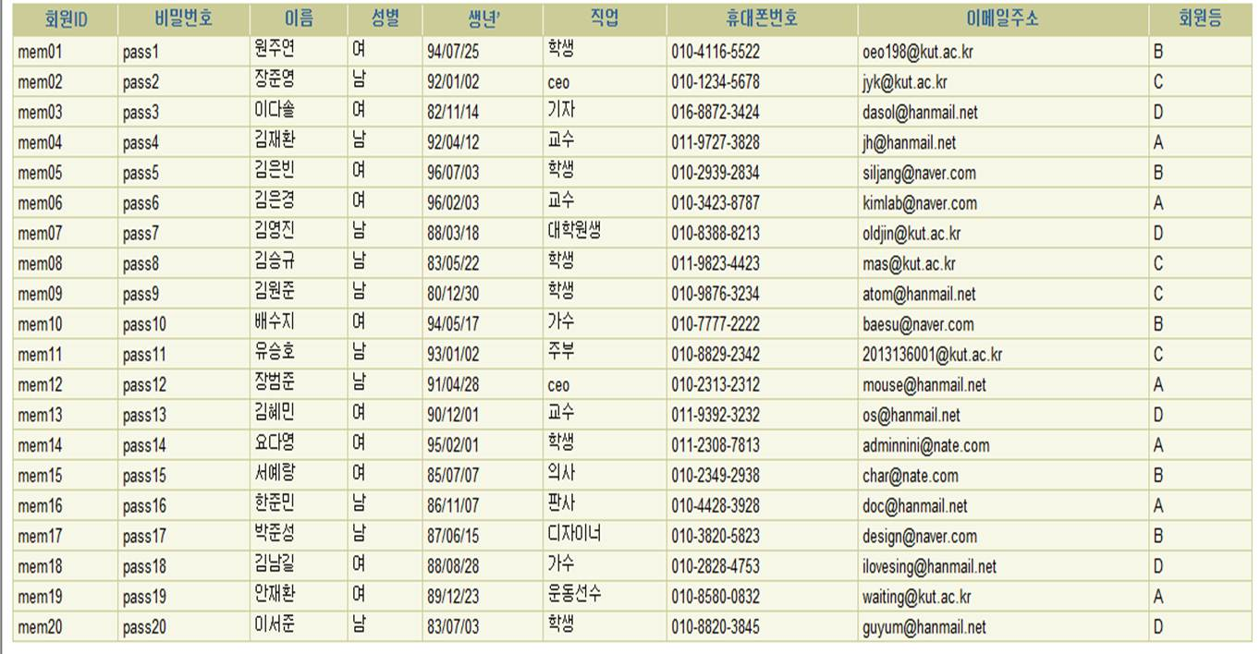
28/50
05
스크립트 실행
- TV 속에 나오는 제품에 대한 정보를 소비자들에게 빠르고 정확하게 제공할 수 있다.
- 협찬을 제공하는 기업의 입장에서 보면 협찬하는 제품에 대한 소비자의 접근성이 증가하기 때문에 기업의 이익창출에 기여할 수 있다.
- 현재 소비자들이 원하는 트렌드에 대한 정보를 각종 분야에서 활용될 수 있도록 정보를 제공할 수 있다.
삭제 스크립트 실행 결과
“회원 정보 삭제”

Slide 29
29/50
05
스크립트 실행
- TV 속에 나오는 제품에 대한 정보를 소비자들에게 빠르고 정확하게 제공할 수 있다.
- 협찬을 제공하는 기업의 입장에서 보면 협찬하는 제품에 대한 소비자의 접근성이 증가하기 때문에 기업의 이익창출에 기여할 수 있다.
- 현재 소비자들이 원하는 트렌드에 대한 정보를 각종 분야에서 활용될 수 있도록 정보를 제공할 수 있다.
변경 스크립트 실행
“제품 가격 변경”
UPDATE 제품
SET 가격 = '&변경가격'
WHERE 제품번호 = &제품번호

Slide 30
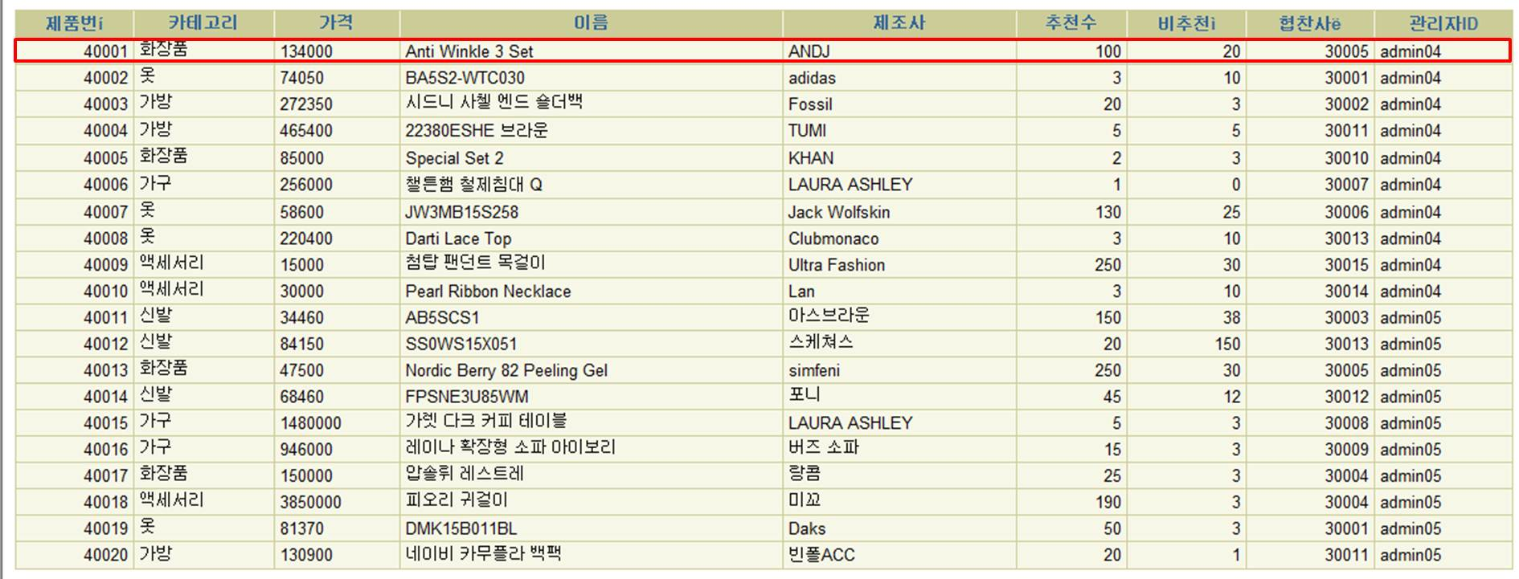
30/50
05
스크립트 실행
- TV 속에 나오는 제품에 대한 정보를 소비자들에게 빠르고 정확하게 제공할 수 있다.
- 협찬을 제공하는 기업의 입장에서 보면 협찬하는 제품에 대한 소비자의 접근성이 증가하기 때문에 기업의 이익창출에 기여할 수 있다.
- 현재 소비자들이 원하는 트렌드에 대한 정보를 각종 분야에서 활용될 수 있도록 정보를 제공할 수 있다.
변경 스크립트 실행 전
“제품 가격 변경”

Slide 31
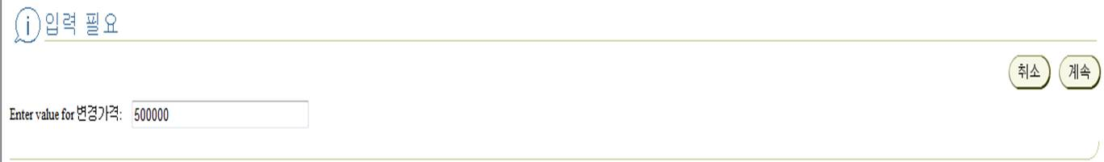
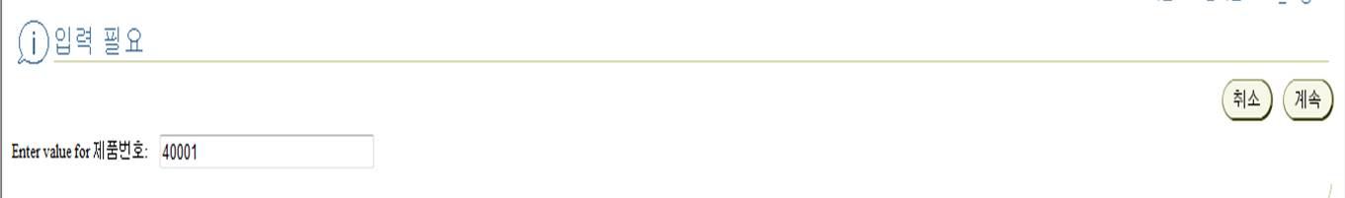
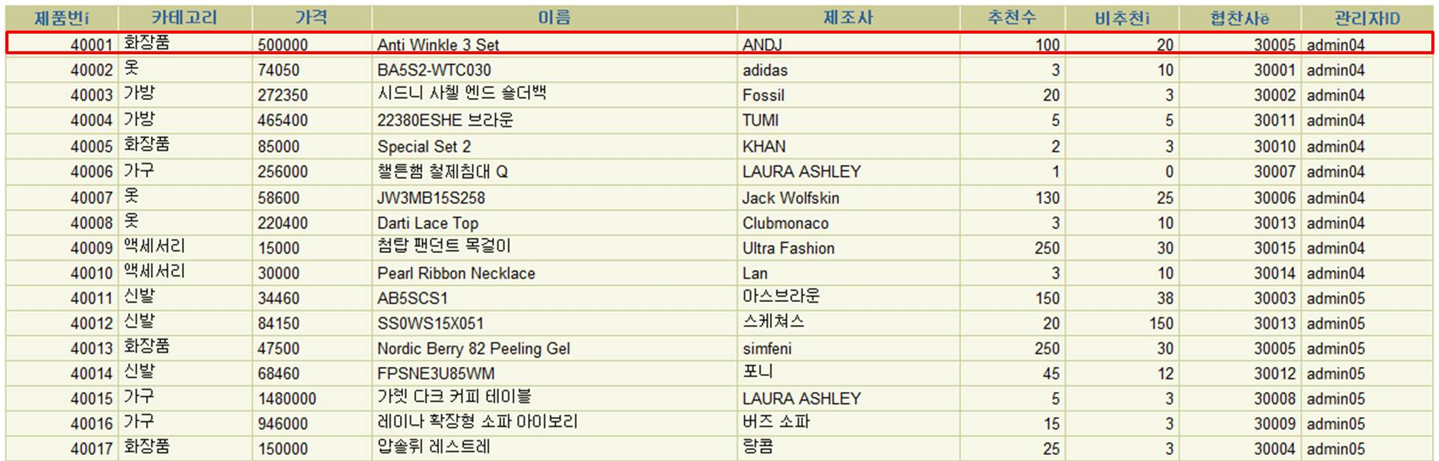
31/50
05
스크립트 실행
- TV 속에 나오는 제품에 대한 정보를 소비자들에게 빠르고 정확하게 제공할 수 있다.
- 협찬을 제공하는 기업의 입장에서 보면 협찬하는 제품에 대한 소비자의 접근성이 증가하기 때문에 기업의 이익창출에 기여할 수 있다.
- 현재 소비자들이 원하는 트렌드에 대한 정보를 각종 분야에서 활용될 수 있도록 정보를 제공할 수 있다.
변경 스크립트 실행 결과
“제품 가격 변경”

Slide 32
32/50
05
스크립트 실행
- TV 속에 나오는 제품에 대한 정보를 소비자들에게 빠르고 정확하게 제공할 수 있다.
- 협찬을 제공하는 기업의 입장에서 보면 협찬하는 제품에 대한 소비자의 접근성이 증가하기 때문에 기업의 이익창출에 기여할 수 있다.
- 현재 소비자들이 원하는 트렌드에 대한 정보를 각종 분야에서 활용될 수 있도록 정보를 제공할 수 있다.
조인 검색 스크립트 실행
“특정 직업 가진 회원이 추천한 제품을 출력” (김승규)
select 제품.제품번호, 제품.이름 "제품이름", 제품.제조사, 제품.추천수
from 회원, 제품, 제품추천하다
where 회원.회원ID = 제품추천하다.회원ID
and 제품.제품번호 = 제품추천하다.제품번호
and 회원.직업 = '&직업'
and 제품추천하다.추천여부 = '추천'
order by 추천수 desc;

Slide 33
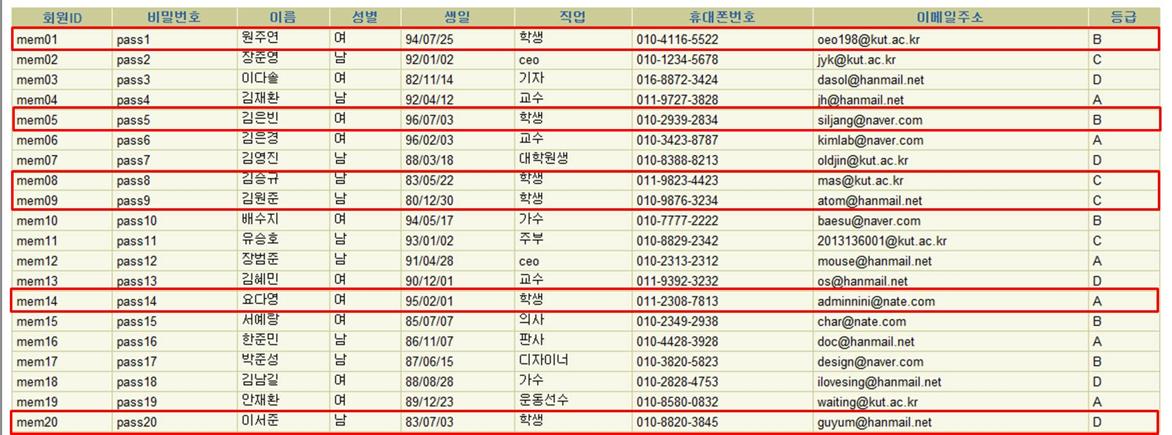
33/50
05
스크립트 실행
- TV 속에 나오는 제품에 대한 정보를 소비자들에게 빠르고 정확하게 제공할 수 있다.
- 협찬을 제공하는 기업의 입장에서 보면 협찬하는 제품에 대한 소비자의 접근성이 증가하기 때문에 기업의 이익창출에 기여할 수 있다.
- 현재 소비자들이 원하는 트렌드에 대한 정보를 각종 분야에서 활용될 수 있도록 정보를 제공할 수 있다.
조인 검색 스크립트 실행 과정
“특정 직업 가진 회원이 추천한 제품을 출력” (김승규)

Slide 34
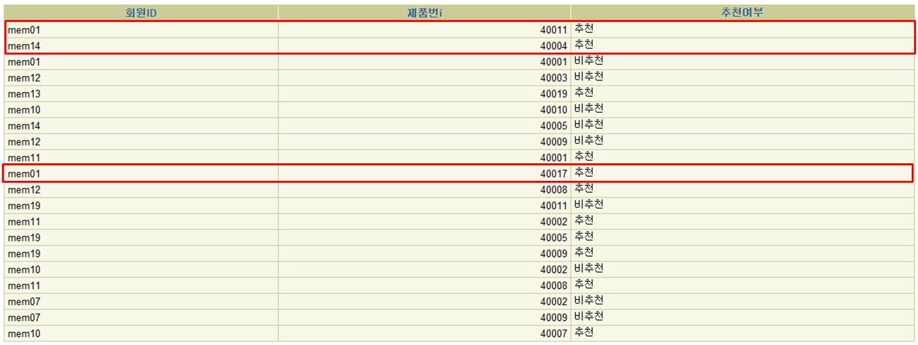
34/50
05
스크립트 실행
- TV 속에 나오는 제품에 대한 정보를 소비자들에게 빠르고 정확하게 제공할 수 있다.
- 협찬을 제공하는 기업의 입장에서 보면 협찬하는 제품에 대한 소비자의 접근성이 증가하기 때문에 기업의 이익창출에 기여할 수 있다.
- 현재 소비자들이 원하는 트렌드에 대한 정보를 각종 분야에서 활용될 수 있도록 정보를 제공할 수 있다.
조인 검색 스크립트 실행 과정
“특정 직업 가진 회원이 추천한 제품을 출력” (김승규)

Slide 35
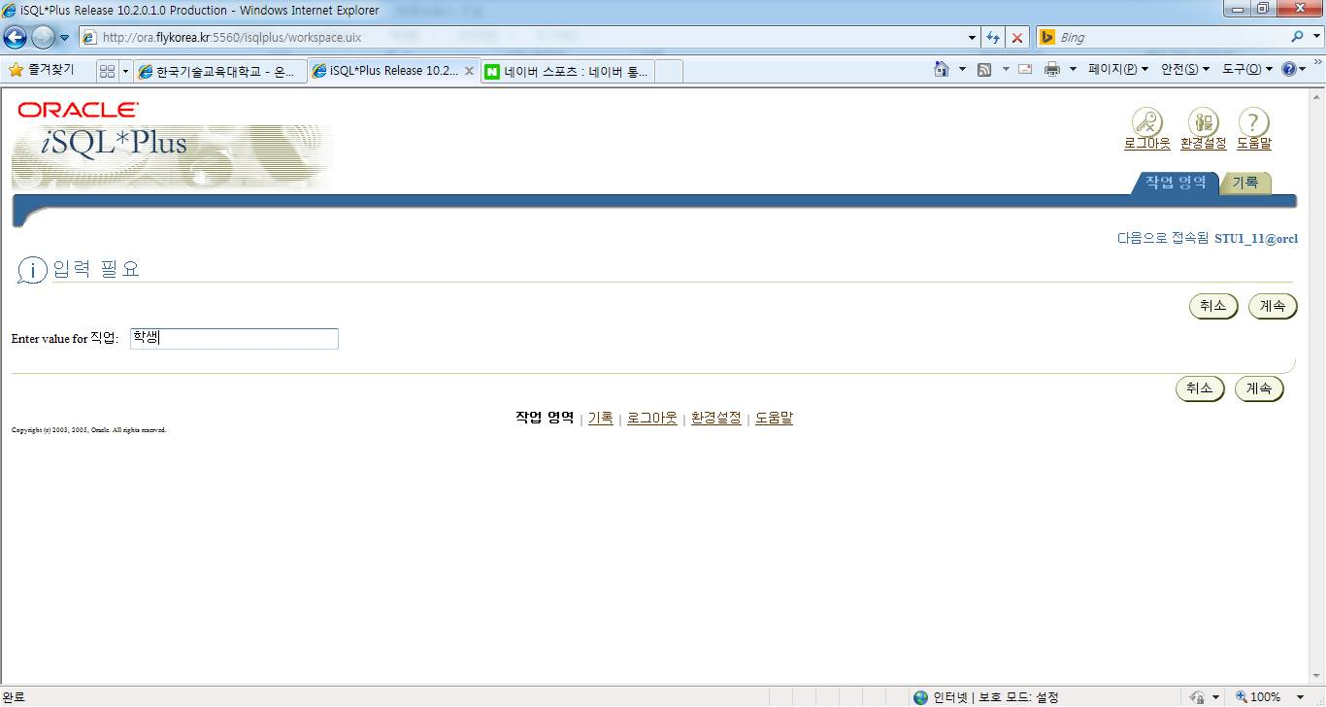
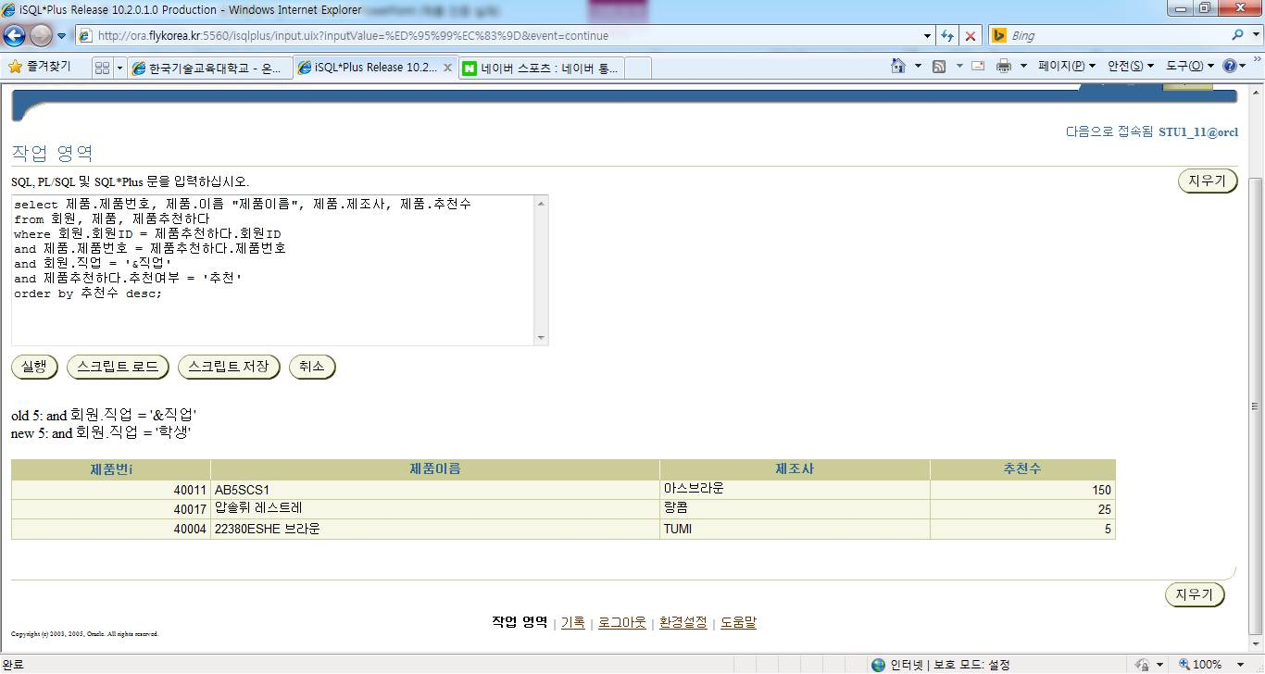
35/50
05
스크립트 실행
- TV 속에 나오는 제품에 대한 정보를 소비자들에게 빠르고 정확하게 제공할 수 있다.
- 협찬을 제공하는 기업의 입장에서 보면 협찬하는 제품에 대한 소비자의 접근성이 증가하기 때문에 기업의 이익창출에 기여할 수 있다.
- 현재 소비자들이 원하는 트렌드에 대한 정보를 각종 분야에서 활용될 수 있도록 정보를 제공할 수 있다.
조인 검색 스크립트 실행 결과
“특정 직업 가진 회원이 추천한 제품을 출력” (김승규)

Slide 36
36/50
05
스크립트 실행
- TV 속에 나오는 제품에 대한 정보를 소비자들에게 빠르고 정확하게 제공할 수 있다.
- 협찬을 제공하는 기업의 입장에서 보면 협찬하는 제품에 대한 소비자의 접근성이 증가하기 때문에 기업의 이익창출에 기여할 수 있다.
- 현재 소비자들이 원하는 트렌드에 대한 정보를 각종 분야에서 활용될 수 있도록 정보를 제공할 수 있다.
조인 검색 스크립트 실행
“특정 연령대의 회원들이 추천한 제품을 출력” (김원준)
select DISTINCT 제품.제품번호, 제품.이름, 제품.제조사, 제품.추천수
from 회원, 제품, 제품추천하다
where 회원.회원ID = 제품추천하다.회원ID
and 제품.제품번호 = 제품추천하다.제품번호
and (SYSDATE-회원.생년월일)/365 BETWEEN &시작나이 AND &끝나이
and 추천여부='추천'
order by 추천수 desc;

Slide 37
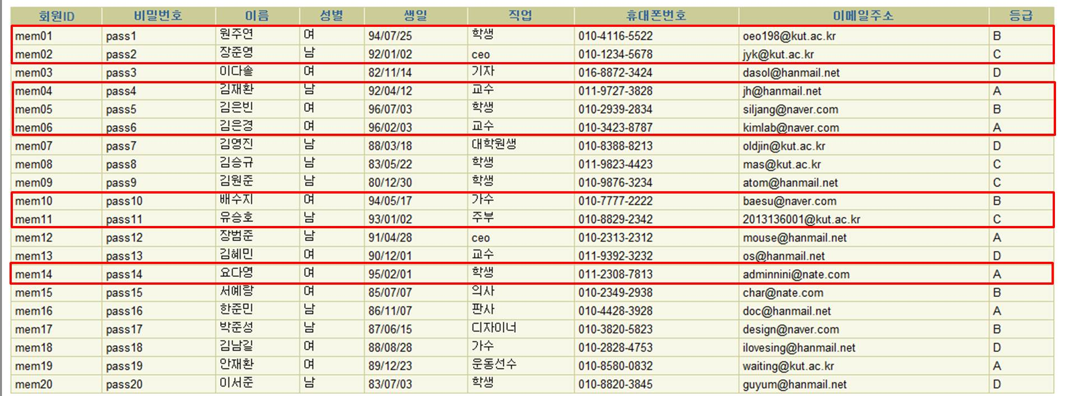
37/50
05
스크립트 실행
- TV 속에 나오는 제품에 대한 정보를 소비자들에게 빠르고 정확하게 제공할 수 있다.
- 협찬을 제공하는 기업의 입장에서 보면 협찬하는 제품에 대한 소비자의 접근성이 증가하기 때문에 기업의 이익창출에 기여할 수 있다.
- 현재 소비자들이 원하는 트렌드에 대한 정보를 각종 분야에서 활용될 수 있도록 정보를 제공할 수 있다.
조인 검색 스크립트 실행 과정
“특정 연령대의 회원들이 추천한 제품을 출력” (김원준)

Slide 38
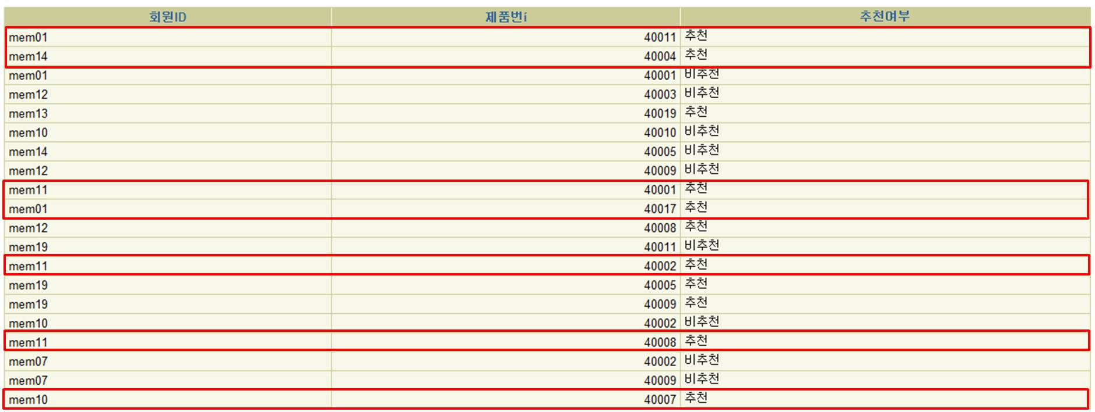
38/50
05
스크립트 실행
- TV 속에 나오는 제품에 대한 정보를 소비자들에게 빠르고 정확하게 제공할 수 있다.
- 협찬을 제공하는 기업의 입장에서 보면 협찬하는 제품에 대한 소비자의 접근성이 증가하기 때문에 기업의 이익창출에 기여할 수 있다.
- 현재 소비자들이 원하는 트렌드에 대한 정보를 각종 분야에서 활용될 수 있도록 정보를 제공할 수 있다.
조인 검색 스크립트 실행 과정
“특정 연령대의 회원들이 추천한 제품을 출력” (김원준)

Slide 39
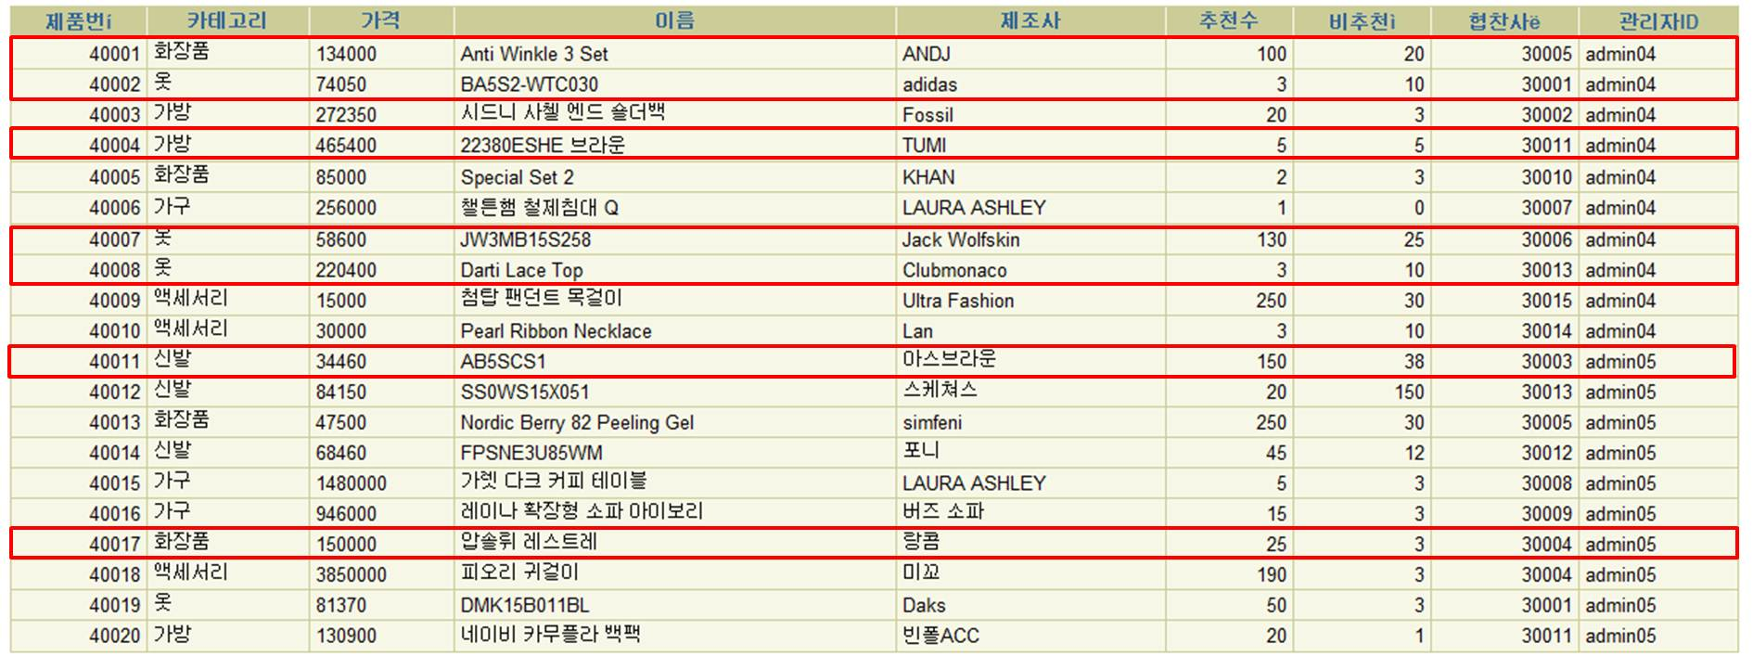
39/50
05
스크립트 실행
- TV 속에 나오는 제품에 대한 정보를 소비자들에게 빠르고 정확하게 제공할 수 있다.
- 협찬을 제공하는 기업의 입장에서 보면 협찬하는 제품에 대한 소비자의 접근성이 증가하기 때문에 기업의 이익창출에 기여할 수 있다.
- 현재 소비자들이 원하는 트렌드에 대한 정보를 각종 분야에서 활용될 수 있도록 정보를 제공할 수 있다.
조인 검색 스크립트 실행 과정
“특정 연령대의 회원들이 추천한 제품을 출력” (김원준)

Slide 40
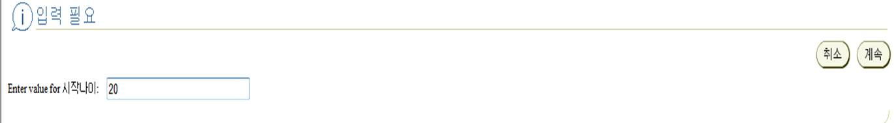
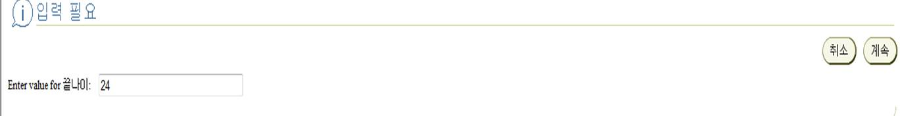
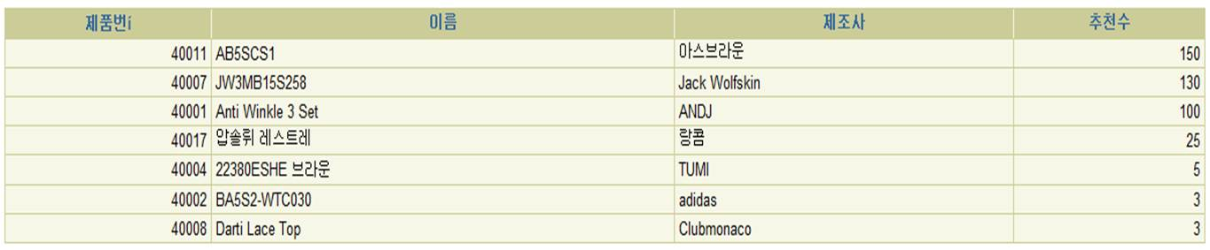
40/50
05
스크립트 실행
- TV 속에 나오는 제품에 대한 정보를 소비자들에게 빠르고 정확하게 제공할 수 있다.
- 협찬을 제공하는 기업의 입장에서 보면 협찬하는 제품에 대한 소비자의 접근성이 증가하기 때문에 기업의 이익창출에 기여할 수 있다.
- 현재 소비자들이 원하는 트렌드에 대한 정보를 각종 분야에서 활용될 수 있도록 정보를 제공할 수 있다.
조인 검색 스크립트 실행 결과
“특정 연령대의 회원들이 추천한 제품을 출력” (김원준)

Slide 41
41/50
05
스크립트 실행
- TV 속에 나오는 제품에 대한 정보를 소비자들에게 빠르고 정확하게 제공할 수 있다.
- 협찬을 제공하는 기업의 입장에서 보면 협찬하는 제품에 대한 소비자의 접근성이 증가하기 때문에 기업의 이익창출에 기여할 수 있다.
- 현재 소비자들이 원하는 트렌드에 대한 정보를 각종 분야에서 활용될 수 있도록 정보를 제공할 수 있다.
서브쿼리 스크립트 실행
“유승현씨와 같은 직책을 맡은 관리자 검색” (김재환)
select 관리자ID, 이름, 직책
from 관리자
where 직책 IN
( select 직책
from 관리자
where 이름 = '유승현');

Slide 42
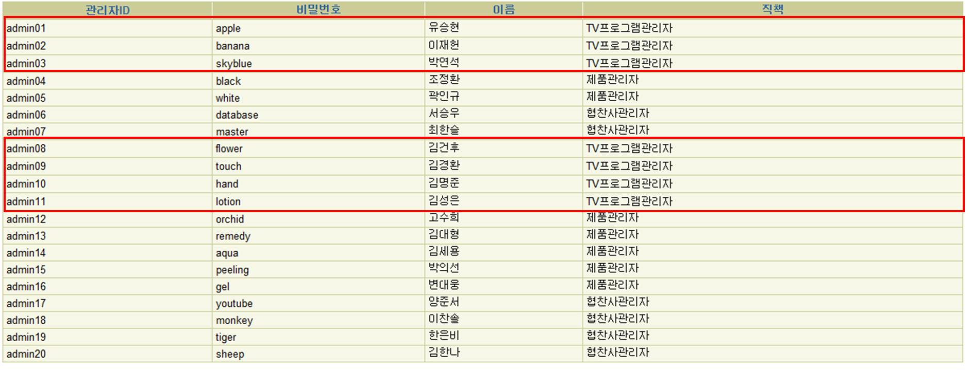
42/50
05
스크립트 실행
- TV 속에 나오는 제품에 대한 정보를 소비자들에게 빠르고 정확하게 제공할 수 있다.
- 협찬을 제공하는 기업의 입장에서 보면 협찬하는 제품에 대한 소비자의 접근성이 증가하기 때문에 기업의 이익창출에 기여할 수 있다.
- 현재 소비자들이 원하는 트렌드에 대한 정보를 각종 분야에서 활용될 수 있도록 정보를 제공할 수 있다.
서브쿼리 스크립트 실행 과정
“유승현씨와 같은 직책을 맡은 관리자 검색” (김재환)

Slide 43

43/50
05
스크립트 실행
- TV 속에 나오는 제품에 대한 정보를 소비자들에게 빠르고 정확하게 제공할 수 있다.
- 협찬을 제공하는 기업의 입장에서 보면 협찬하는 제품에 대한 소비자의 접근성이 증가하기 때문에 기업의 이익창출에 기여할 수 있다.
- 현재 소비자들이 원하는 트렌드에 대한 정보를 각종 분야에서 활용될 수 있도록 정보를 제공할 수 있다.
서브쿼리 스크립트 실행 결과
“유승현씨와 같은 직책을 맡은 관리자 검색” (김재환)

Slide 44
44/50
05
스크립트 실행
- TV 속에 나오는 제품에 대한 정보를 소비자들에게 빠르고 정확하게 제공할 수 있다.
- 협찬을 제공하는 기업의 입장에서 보면 협찬하는 제품에 대한 소비자의 접근성이 증가하기 때문에 기업의 이익창출에 기여할 수 있다.
- 현재 소비자들이 원하는 트렌드에 대한 정보를 각종 분야에서 활용될 수 있도록 정보를 제공할 수 있다.
그룹함수, 서브쿼리 스크립트 실행
“특정 카테고리에서 가장 가격이 낮은 제품의 정보를 출력” (장준영)
SELECT * FROM 제품
WHERE 가격 = (SELECT MIN(가격) FROM 제품 WHERE 카테고리 = '&입력카테고리')

Slide 45


45/50
05
스크립트 실행
- TV 속에 나오는 제품에 대한 정보를 소비자들에게 빠르고 정확하게 제공할 수 있다.
- 협찬을 제공하는 기업의 입장에서 보면 협찬하는 제품에 대한 소비자의 접근성이 증가하기 때문에 기업의 이익창출에 기여할 수 있다.
- 현재 소비자들이 원하는 트렌드에 대한 정보를 각종 분야에서 활용될 수 있도록 정보를 제공할 수 있다.
그룹함수, 서브쿼리 스크립트 실행 결과
“특정 카테고리에서 가장 가격이 낮은 제품의 정보를 출력” (장준영)

Slide 46
46/50
05
스크립트 실행
- TV 속에 나오는 제품에 대한 정보를 소비자들에게 빠르고 정확하게 제공할 수 있다.
- 협찬을 제공하는 기업의 입장에서 보면 협찬하는 제품에 대한 소비자의 접근성이 증가하기 때문에 기업의 이익창출에 기여할 수 있다.
- 현재 소비자들이 원하는 트렌드에 대한 정보를 각종 분야에서 활용될 수 있도록 정보를 제공할 수 있다.
그룹함수, 서브쿼리 스크립트 실행
“어떤 댓글의 추천수와 비추천수 검색” (원주연)
select DISTINCT 댓글번호, (SELECT COUNT(*) FROM 댓글추천하다 WHERE 추천여부 = '추천' AND 댓글번호 = &&입력댓글번호) AS 추천수,
(SELECT COUNT(*) FROM 댓글추천하다 WHERE 추천여부 = '비추천' AND 댓글번호 = &&입력댓글번호) AS 비추천수
from 댓글추천하다
WHERE 댓글번호 = &&입력댓글번호;
UNDEFINE 입력댓글번호;

Slide 47


47/50
05
스크립트 실행
- TV 속에 나오는 제품에 대한 정보를 소비자들에게 빠르고 정확하게 제공할 수 있다.
- 협찬을 제공하는 기업의 입장에서 보면 협찬하는 제품에 대한 소비자의 접근성이 증가하기 때문에 기업의 이익창출에 기여할 수 있다.
- 현재 소비자들이 원하는 트렌드에 대한 정보를 각종 분야에서 활용될 수 있도록 정보를 제공할 수 있다.
그룹함수, 서브쿼리 스크립트 실행 결과
“어떤 댓글의 추천수와 비추천수 검색” (원주연)

Slide 48
- TV 속에 나오는 제품에 대한 정보를 소비자들에게 빠르고 정확하게 제공할 수 있다.
- 협찬을 제공하는 기업의 입장에서 보면 협찬하는 제품에 대한 소비자의 접근성이 증가하기 때문에 기업의 이익창출에 기여할 수 있다.
- 현재 소비자들이 원하는 트렌드에 대한 정보를 각종 분야에서 활용될 수 있도록 정보를 제공할 수 있다.
시 연

Slide 49
- TV 속에 나오는 제품에 대한 정보를 소비자들에게 빠르고 정확하게 제공할 수 있다.
- 협찬을 제공하는 기업의 입장에서 보면 협찬하는 제품에 대한 소비자의 접근성이 증가하기 때문에 기업의 이익창출에 기여할 수 있다.
- 현재 소비자들이 원하는 트렌드에 대한 정보를 각종 분야에서 활용될 수 있도록 정보를 제공할 수 있다.
Q & A

Slide 50
- TV 속에 나오는 제품에 대한 정보를 소비자들에게 빠르고 정확하게 제공할 수 있다.
- 협찬을 제공하는 기업의 입장에서 보면 협찬하는 제품에 대한 소비자의 접근성이 증가하기 때문에 기업의 이익창출에 기여할 수 있다.
- 현재 소비자들이 원하는 트렌드에 대한 정보를 각종 분야에서 활용될 수 있도록 정보를 제공할 수 있다.
Thank You

